Slide 1
Дървовидни и ансамбъл методи

Slide 2
Дървовидните и ансамбловите методи са основни техники в машинното обучение, които се използват за решаване на задачи по класификация и регресия. Те предлагат мощни инструменти за анализ на данни и предсказване на резултати. В тази лекция ще разгледаме основните концепции, свързани с тези методи, и ще предоставим примери за тяхното приложение.

Slide 3
Декларативни дървета
Декларативните дървета (Decision Trees) , известни още като дървета за вземане на решения, са мощен инструмент в областта на машинното обучение и анализа на данни. Те предлагат интуитивен начин за визуализиране на процеса на вземане на решения, като всяко решение или условие е представено чрез възел, а възможните изходи – чрез клонове.
Декларативните дървета (Decision Trees) са графични модели, които представят решения и техните възможни последствия. Те се състоят от възли (nodes), които представляват условия, и клонове (branches), които представляват резултатите от тези условия.

Slide 4
Основни компоненти на дървовидните структури:
Възли (Nodes):
Коренен възел (Root Node): Началната точка на дървото, от която започва разклоняването. Той представлява първоначалното условие или критерий за разделяне на данните.
Вътрешни възли (Internal Nodes): Възли, които представляват условия за разделяне на данните. Всеки вътрешен възел задава въпрос, на който отговорът определя по-нататъшното разклоняване на дървото.
Листни възли (Leaf Nodes): Крайните възли на дървото, които не се разделят допълнително. Те представляват крайния изход или решение.
Клонове (Branches):
Клоновете свързват възлите и показват връзките между условията и резултатите. Всеки клон представлява възможен отговор на условието, зададено от родителския възел.

Slide 5
Процес на изграждане на дърво за вземане на решения:
Тук моделът се обучава върху данни без предварително зададени етикети. Основните задачи са:
Клъстеризация (групиране на клиенти по поведение)
Намаляване на размерността (използва се за визуализация и откриване на важни характеристики в данните)

Slide 6
Приложения на дървовидните структури:
Класификация: Дърветата за вземане на решения могат да се използват за класифициране на нови примери въз основа на обученото дърво.
Регресия: Могат да се използват и за предсказване на числови стойности, като се изграждат регресионни дървета.
Анализ на риска: Често се използват в области като финансите и медицината за оценка на рискове и вземане на решения.

Slide 7
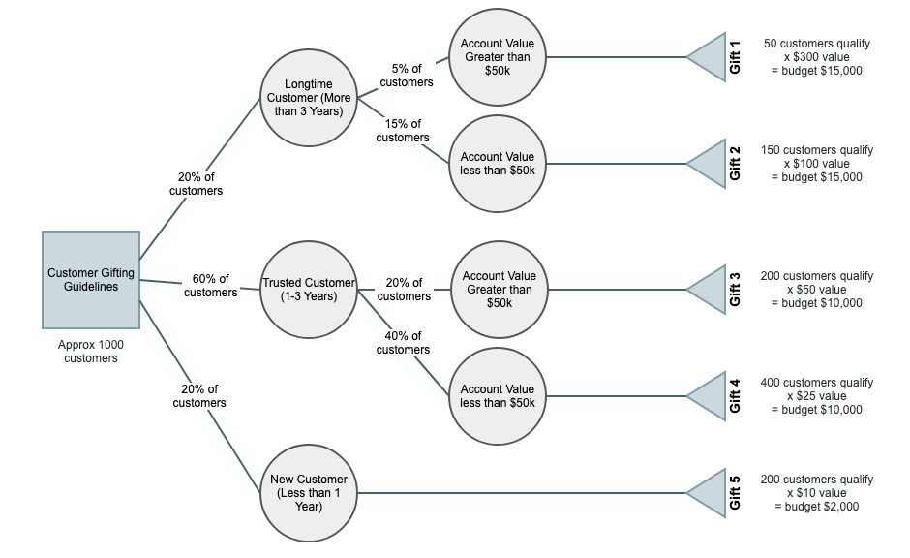
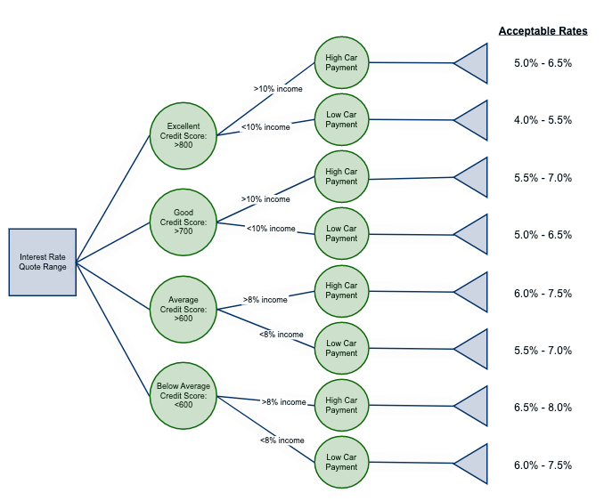

Slide 8
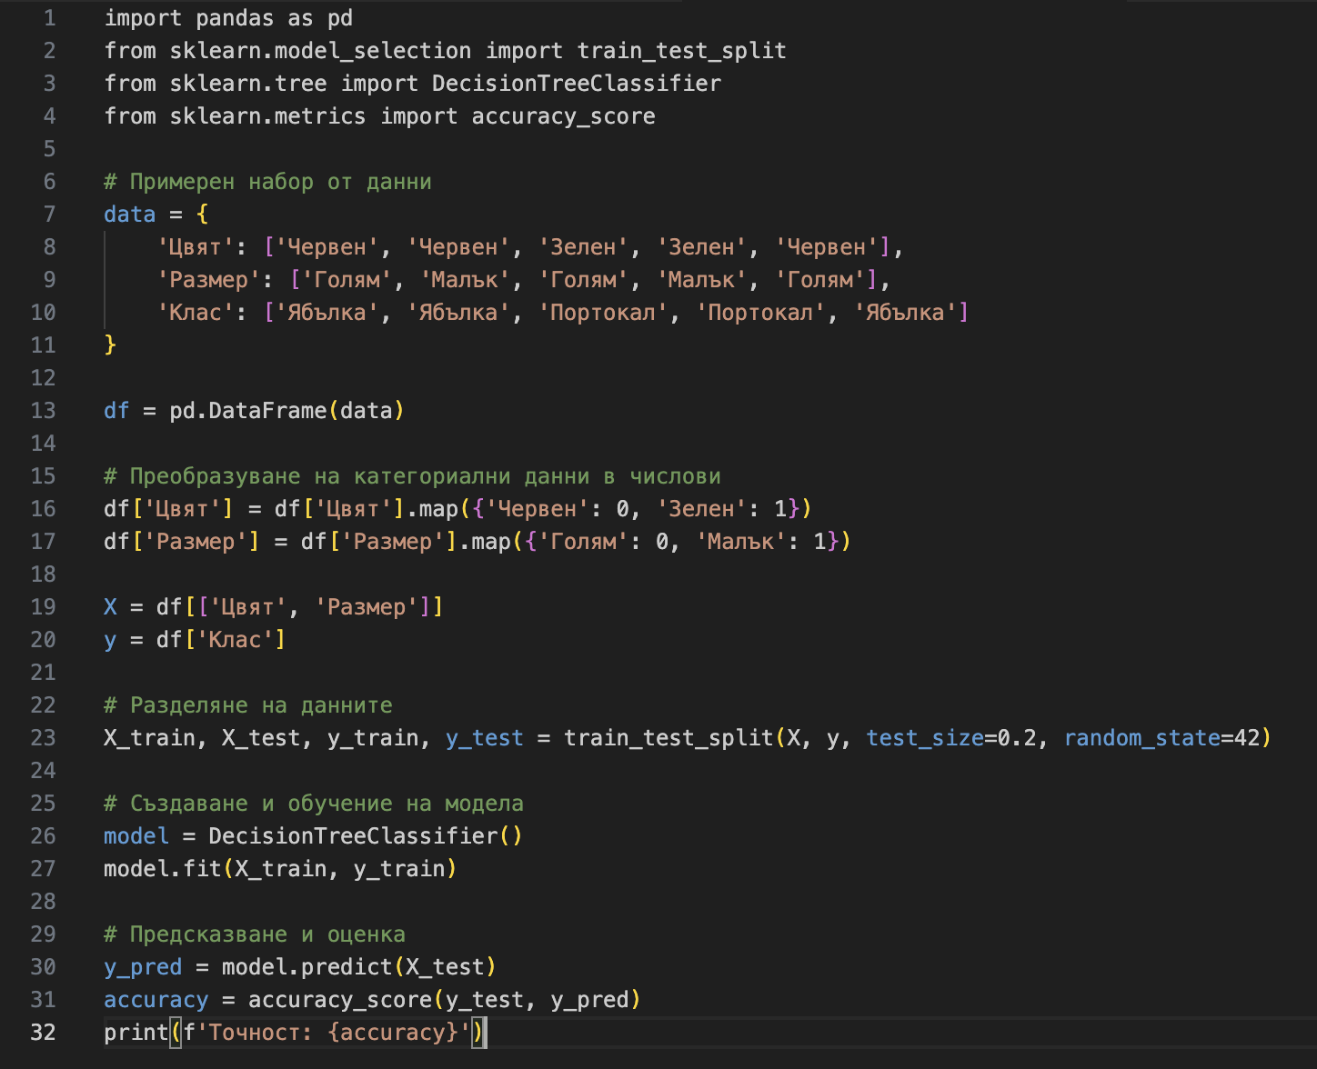
ПРимер с python
Обяснение:
Импортираме необходимите библиотеки.
Създаваме примерен набор от данни с характеристики на плодове.
Преобразуваме категориалните данни в числови, за да можем да ги използваме в модела.
Разделяме данните на обучаващ и тестов набор.
Създаваме и обучаваме декларативно дърво.
Извършваме предсказване и изчисляваме точността на модела.

Slide 9
Random Forests
Случайните гори са ансамблов метод, който комбинира множество дървета за вземане на решения, за да подобри точността и да намали риска от пренасищане (overfitting). Всеки модел в ансамбъла е обучен на случайна подмножество от данните и случайни подмножества от атрибутите.

Slide 10
Основни характеристики на случайните гори:
Ансамблов метод: Случайните гори комбинират предсказанията на множество дървета за вземане на решения, което води до по-стабилни и надеждни резултати. Вместо да разчитат на един модел, те използват "гласуване" (voting) или средно аритметично (averaging) на предсказанията на всички дървета.
Случайно подбиране на данни: При обучението на всяко дърво, случайните гори използват метод, наречен "bootstrap aggregating" (или bagging). Това означава, че за всяко дърво се избира случайно подмножество от обучаващите данни с повторение. Тази техника помага за увеличаване на разнообразието между дърветата и намалява вариацията на модела.
Случайно подбиране на атрибути: При разделянето на възлите в дърветата, случайните гори не разглеждат всички атрибути, а само случайно избрано подмножество от тях. Това допълнително увеличава разнообразието между дърветата и помага за предотвратяване на пренасищане.
Гласуване и средно аритметично: За класификационни задачи, случайните гори използват гласуване, при което класът, получен от най-много дървета, се избира като окончателен клас. За регресионни задачи, се изчислява средното аритметично на предсказанията на всички дървета.

Slide 11
Предимства на случайните гори
Устойчивост на пренасищане: Поради случайността в избора на данни и атрибути, случайните гори са по-малко склонни към пренасищане в сравнение с индивидуалните дървета за вземане на решения.
Висока точност: Чрез комбиниране на множество модели, случайните гори често постигат висока точност на предсказанията.
Обработка на големи данни: Случайните гори могат да обработват големи набори от данни и да работят с множество атрибути, което ги прави подходящи за сложни задачи.
Оценка на важността на атрибутите: Случайните гори предлагат методи за оценка на важността на различните атрибути, което може да бъде полезно за интерпретиране на резултатите и за селекция на атрибути.

Slide 12
Недостатъци на случайните гори
Сложност: Моделите на случайни гори могат да бъдат по-трудни за интерпретиране в сравнение с индивидуалните дървета за вземане на решения.
Изисквания за ресурси: Обучението на множество дървета може да изисква значителни изчислителни ресурси и време, особено при големи набори от данни.

Slide 13
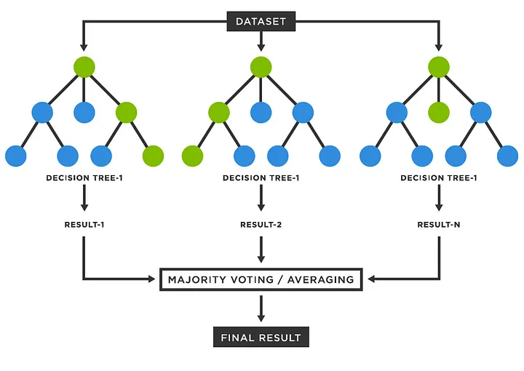

Slide 14
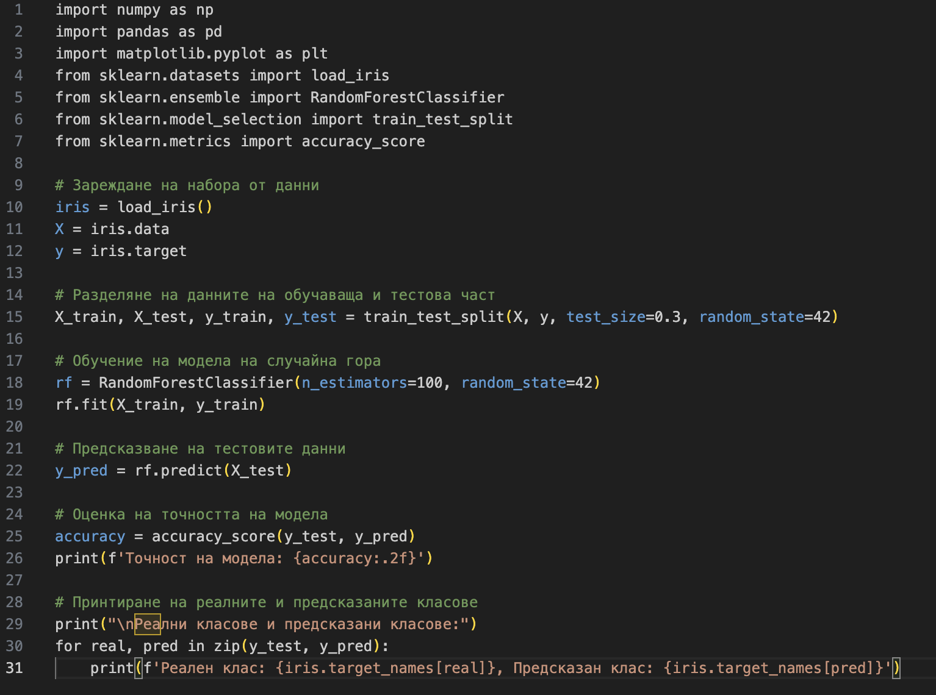
Пример с Python
Импортираме необходимите библиотеки за работа с данни и машинно обучение.
Използваме load_iris() за зареждане на набора от данни Iris, който съдържа характеристики на ирисите и техните класове.
С train_test_split разделяме данните на обучаваща (70%) и тестова (30%) част.
Създаваме модел на случайна гора с 100 дървета и го обучаваме с обучаващите данни.
Извършваме предсказания на тестовите данни.
Изчисляваме точността на модела и я извеждаме.
Извеждаме реалните и предсказаните класове на ирисите.

Slide 15
kNN (k най-близки съседи)
Алгоритъмът kNN (k-Nearest Neighbors) е един от най-простите и интуитивни алгоритми за машинно обучение, използван за класификация и регресия. Основната идея на kNN е, че новите примери могат да бъдат класифицирани или оценени на базата на класовете или стойностите на техните най-близки съседи в обучаващия набор от данни.

Slide 16
Как работи kNN
Избор на параметъра k:
Параметърът k определя броя на най-близките съседи, които алгоритъмът ще вземе предвид при класификацията или регресията. Например, ако k=3, алгоритъмът ще разгледа трите най-близки примера.
Измерване на разстоянието:
За да определи кои примери са "най-близки", kNN използва метрики за разстояние, като:
Най-често използваното разстояние, което измерва "правата линия" между две точки.
Измерва разстоянието по осите, подобно на движението по градска мрежа.
Взема предвид корелацията между атрибутите.
Класификация или регресия:
Класификация: Алгоритъмът определя класа на новия пример, като взема мнозинството от класовете на k-те най-близки съседи. Например, ако 2 от 3-те съседи принадлежат на клас A и 1 на клас B, новият пример ще бъде класифициран в клас A.
Регресия: Алгоритъмът предсказва стойността на новия пример, като изчислява средната стойност (или друга статистика) на стойностите на k-те най-близки съседи.

Slide 17
Предимства на kNN:
Простота: Лесен за разбиране и имплементиране.
Гъвкавост: Може да се използва за класификация и регресия.
Не изисква обучение: kNN е "lazy learner", което означава, че не изисква предварително обучение на модела. Вместо това, той извършва изчисления при всяко предсказание.

Slide 18
Недостатъци на kNN:
Изчислителна сложност: При големи набори от данни, kNN може да бъде бавен, тъй като изисква изчисляване на разстояния до всички примери в обучаващия набор.
Чувствителност към шум: kNN може да бъде чувствителен към шум и аномалии в данните, особено при малки стойности на k.
Неоптимално представяне при висока размерност: При висока размерност (т.е. много атрибути) разстоянията между точките стават по-малко информативни, което може да затрудни класификацията.

Slide 19
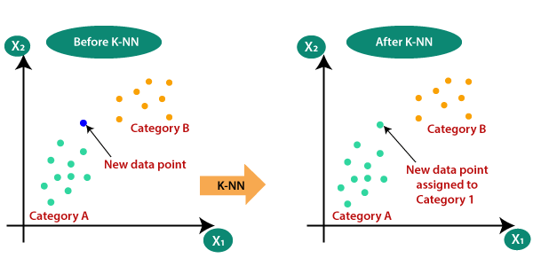

Slide 20
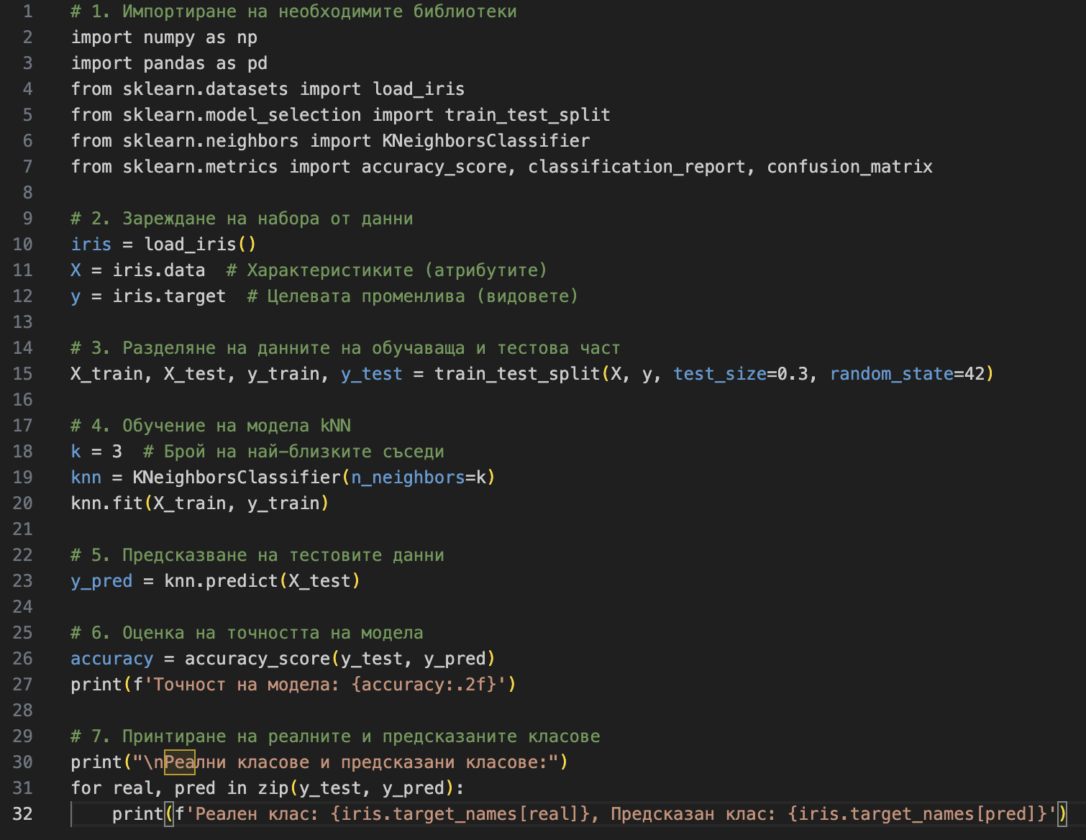
ПРимер с Python
Импортираме необходимите библиотеки за работа с данни и машинно обучение, включително numpy, pandas, и scikit-learn.
Използваме load_iris() за зареждане на набора от данни Iris, който съдържа характеристики на ирисови цветя и техните класове.
С train_test_split разделяме данните на обучаваща (70%) и тестова (30%) част, за да можем да обучим модела и след това да го тестваме.
Създаваме модел на kNN с 3 най-близки съседи и го обучаваме с обучаващите данни.
Извършваме предсказания на тестовите данни, използвайки обученото kNN.
Изчисляваме точността на модела, сравнявайки предсказаните класове с реалните класове.
Извеждаме реалните класове и предсказаните класове за всеки пример от тестовите данни, за да видим как моделът се е представил.

